Slide 1
Info day Erasmus+ a.a. 2025/26
Area Economica
Presentazione delle sedi, processo e criteri di selezione ma soprattutto: dove trovo le informazioni necessarie?
VERONA/VICENZA, 11 FEBBRAIO 2025

Slide 2
Dove trovo le informazioni utili?
Per didattica e corsi all’estero, colloqui di selezione, richiesta certificati, omologazione: Segreteria Corsi di Studio di Economia - Erasmus
Help Desk (Direzione Studenti > Area umanistico-economico-giuridica > Didattica e Studenti Economia > Erasmus+ e progetti di mobilità)
Ricevimento: mercoledì 9:00-13:00 (online, con prenotazione)
Pagina web
Gruppo Facebook
Per bando, graduatoria, informazioni finanziarie, accettazione sede e contatti con la sede ospitante: U.O. Mobilità Internazionale
Help Desk (Direzione Studenti > Mobilità Internazionale > Erasmus+ Studio > Area Economica)
Ricevimento telefonico: lunedì, mercoledì e venerdì 9:00-13:00 (0458028004)

Slide 3
Glossario:
NOMINATION → UniVr comunica il vostro nominativo alla sede ospitante
APPLICATION FORM → è il modulo di iscrizione che lo/la studente/ssa compila presso la sede ospitante
CERTIFICAZIONE LINGUISTICA → si fa riferimento a una certificazione completa, del livello richiesto dalla sede
L.A. = Learning Agreement → il piano degli esami da svolgere all’estero e da far riconoscere al rientro presso UniVr
T.O.R. = Transcript of Records → certificato con esami svolti (andata e ritorno)
ATTESTAZIONE DI SOGGIORNO → documento dove vengono segnate le date di arrivo e partenza, che la sede ospitante firma

Slide 4
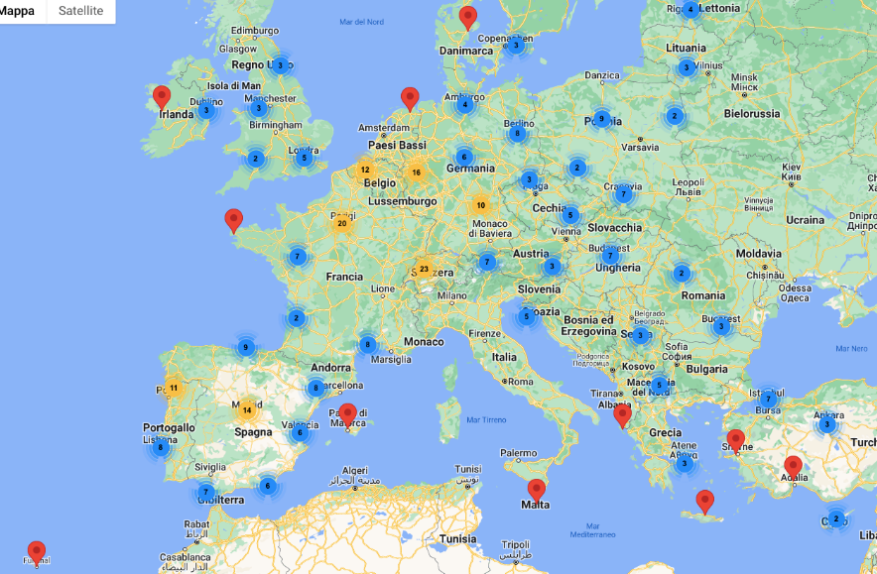
Perché andare in Erasmus+?
Potrai trascorrere un periodo di studi presso una delle sedi europee convenzionate con l’Università di Verona:
Sono disponibili oltre 200 borse Erasmus+.
Le mete e i posti disponibili sono aggiornati ogni anno grazie all’apertura di nuovi accordi.
Sono attribuiti 2 punti aggiuntivi sul punteggio finale di laurea:
Alle studentesse e agli studenti che soddisfino entrambe le condizioni:
nel corso del ciclo di studi abbiano acquisito il riconoscimento in carriera di almeno 12 CFU conseguiti in mobilità internazionale;
conseguano il titolo finale entro la durata normale del Corso di Studi.

Slide 5
Cosa posso fare in Erasmus?
Esami da piano di studi
A titolo NON ESAUSTIVO è pubblicato (Tabelle Esami riconosciuti) l’elenco degli insegnamenti riconosciuti negli a.a. precedenti, Tali elenchi servono solo come spunto. In nessun caso, vista la probabilità di modifiche di anno in anno, possono considerarsi approvati senza il riconoscimento formale del Presidente del Collegio Didattico né esauriscono l’offerta formativa disponibile nella sede ospitante.
Esami a scelta libera
Il riconoscimento dell’insegnamento svolto all’estero è approvato dal Presidente del Collegio Didattico sulla base della coerenza con il percorso di studi. Non è richiesta l’equipollenza con un corso specifico dell’Università di Verona.
Ricerca Tesi all’Estero (CdLM)
Parte del lavoro utile alla stesura della TESI DI LAUREA MAGISTRALE può essere svolto all’estero durante il periodo Erasmus+ e valutato assieme al proprio relatore fino a un massimo di 6 CFU. È necessario richiedere apposita dichiarazione al relatore della tesi e darne evidenza nel Learning Agreement. Lo/la studente/ssa deve individuare un supervisor/co-relatore in sede ospitante che attesti le attività svolte.
Stage
Può essere svolto uno stage durante il periodo di permanenza all’estero. Tale stage deve essere promosso dall’Ateneo ospitante e inserito nel L.A. per far sì che i CFU conseguiti valgano per i crediti della borsa.

Slide 6
TUTTE LE ATTIVITÀ
DEVONO ESSERE INSERITE NEL LEARNING AGREEMENT!!!!!

Slide 7
Quanto dura l’esperienza Erasmus?
Da un minimo di 3 a un massimo di 12 mesi
La maggior parte delle borse sono da 5 mesi (un semestre) o 10 mesi (due semestri).
N.B.: è necessario acquisire
- minimo 12 CFU riconosciuti in carriera per una borsa da 3 a 6 mesi
- minino 24 CFU riconosciuti in carriera per una borsa dai 7 ai 12 mesi.
E SE NE FACCIO MENO??! RESTITUISCI LA BORSA PER INTERO!

Slide 8
Requisiti:
Essere regolarmente iscritto a un corso di 1°, 2°, 3° ciclo (come da bando);
Possedere i requisiti linguistici minimi specificati nella scheda partner dell’università ospitante!
Verificare ulteriori requisiti richiesti da alcune sedi.
Sarà compito dello studente acquisire la certificazione linguistica richiesta dalla sede partner entro la data di application o entro la partenza (verificare con la sede partner le scadenze!).
N.B.: il giorno del colloquio sarà necessario essere in possesso almeno della certificazione immediatamente inferiore a quella richiesta dalla sede per cui ci si intende candidare.

Slide 9
Dove verificare i requisiti?
Scheda della sede partner dalla Mappa degli accordi internazionali dell’Università di Verona. Verificare:
la durata della borsa e i posti disponibili
che la sede accetti studenti undergraduate/postgraduate;
i requisiti linguistici ed entro quando ottenerli;
ulteriori requisiti.
Come acquisire la certificazione linguistica?
Presso il Centro Linguistico di Ateneo (CLA)
Presso un Ente certificatore esterno

Slide 10
Qual è la procedura da seguire?
Pubblicazione del bando Erasmus+ a.a. 2025/2026 sulla pagina web dell’U.O. Mobilità Internazionale
Candidatura online tramite Esse3 – entro il 20/02/2025, ore 12:00
Pubblicazione graduatorie
Colloqui per l’assegnazione della destinazione: 04/03 (CdLM) e 05/03 (CdL)
Accettazione sede assegnata in Esse3 e avvio procedura burocratica

Slide 11
1. Candidatura online:
Candidatura online sulla piattaforma Esse3, nella sezione «Mobilità internazionale» - Bando per l'assegnazione di borse di mobilità per studio Erasmus+.
In questa occasione, i/le candidati/e devono inserire fino a 6 preferenze.
N.B.: Valutate l’offerta formativa della sede prima di candidarvi!
LE CANDIDATURE SI CHIUDONO IL
20 FEBBRAIO 2025, ore 12:00!

Slide 12
2. Graduatoria
2. Una volta raccolte le candidature, l’U.O. Mobilità Internazionale stila una graduatoria, sulla base dei criteri specificati nel bando (media dei voti e CFU conseguiti);
La graduatoria sarà integrata dei bonus per certificazioni linguistiche (C1 o C2).
N.B.: Tali certificazioni andranno dichiarate e allegate in fase di compilazione della domanda Erasmus+!
La graduatoria così costruita sarà pubblicata e servirà da ordine di chiamata ai colloqui.

Slide 13
3. Colloqui di selezione
I colloqui si terranno:
- 4 marzo 2025 per iscritti a corsi di Laurea Magistrale (CdLM)
- 5 marzo 2025 per iscritti a corsi di Laurea triennale (CdL)
SMT.1 e SMT. 2
N.B. LA PRESENZA AI COLLOQUI È OBBLIGATORIA, L’ASSENZA È CONSIDERATA RINUNCIA!
Le preferenze indicate in fase di candidatura su Esse3 non sono vincolanti. È vincolante la sede definitiva individuata ai colloqui, assegnata sulla base delle disponibilità di posti rimasti al momento del suo turno e previo giudizio positivo della commissione circa i requisiti.
Cosa portare al colloquio?
Documento d’identità valido
La certificazione linguistica richiesta dalla sede (o quella di livello appena inferiore)
È bene, inoltre, aver verificato con attenzione l’offerta formativa della sede per cui si intende candidarsi.

Slide 14
4. Accettazione della sede assegnata
La sede assegnata in fase di colloquio sarà inserita in Esse3 e dovrà essere formalmente accettata entro 4 giorni dalla pubblicazione.
N.B. Se non è accettata entro i termini, equivale a rinuncia e i posti rimasti vacanti verranno messi a disposizione in seconda selezione (Maggio 2025).
MA UNA VOLTA CHE HO ACCETTATO LA SEDE IN ESSE3 COSA DEVO FARE?
- Controllare le scadenze!
- Application form
- Learning Agreement

Slide 15
Application form e Learning Agreement (L.A.)
Controllare con attenzione le scadenze nella scheda della sede ospitante (soprattutto per partenze nel primo semestre!!!).
Fare Application form (successiva alla nomination, che viene fatta dall’U.O. Mobilità Internazionale)
Seguire sempre le istruzioni e i form inviati dalla sede partner
Per la compilazione del L.A., seguire le Istruzioni compilazione L.A.
Concordare con il Presidente del Collegio Didattico gli esami da sostenere all’estero;
Approvazione del Learning Agreement via mail da parte del Presidente;
Presentazione del L.A. concordato via Esse3;
Approvazione formale su Esse3 da parte dei Delegati ai Progetti di Mobilità internazionale (Prof. Bruno Giacomello e Prof. Lapo Mola).

Slide 16
Modifiche al Learning Agreement (L.A.)
Il L.A. può essere modificato una volta durante il periodo di mobilità: raccolte tutte le modifiche necessarie, occorre procedere a un cambio del L.A. seguendo le modalità di approvazione:
- concordare la modifica con il Presidente del Collegio Didattico,
- presentare il nuovo L.A. in Esse3,
- far controfirmare anche il L.A. aggiornato dalla sede ospitante.
IL TRANSCRIPT OF RECORDS (ToR) AL RIENTRO DALL’ERASMUS DEVE COMBACIARE PERFETTAMENTE CON IL VOSTRO L.A.

Slide 17
Prossimi appuntamenti:
COLLOQUI DI SELEZIONE E ASSEGNAZIONE BORSE
(4 MARZO CdLM, 5 MARZO CdL)
INFO DAY CON ASSEGNATARI DI BORSA: DATA DA DEFINIRE
COMPILAZIONE L.A.
CAMBI DI L.A
OMOLOGAZIONE CFU AL RITORNO
…….
SECONDE ASSEGNAZIONI (partenze solo 2° semestre e solo mete semestrali)

Slide 18
CANDIDATEVI E….
BUON ERASMUS!

Slide 19
DOMANDE, DUBBI O PERPLESSITÀ?

